Slide 1
epoll
第五章

Slide 2
epoll
#include <sys/epoll.h>
int epoll_create(int size);
int epoll_create1(int flags);
int epoll_ctl(int epfd, int op, int fd, struct epoll_event *event);
int epoll_wait(int epfd, struct epoll_event *events, int maxevents, int timeout);
联合体，随便用，联合体最大是uint64_t ，所以是8个字节
typedef union epoll_data {
void *ptr;
int fd;4字节
uint32_t u32;
uint64_t u64;
} epoll_data_t;
struct epoll_event {
uint32_t events; /* Epoll events */
epoll_data_t data; /* User data variable */对哪个fd进行关注，填在这里
};

Slide 3
epoll
两种触发模式
  Level-Triggered，与poll类似
  Edge-Triggered，边沿触发
如果采用Level-Triggered，那什么时候关注EPOLLOUT事件?会不会造成busy-loop?
看poll，epoll的LT与poll一样

Slide 4
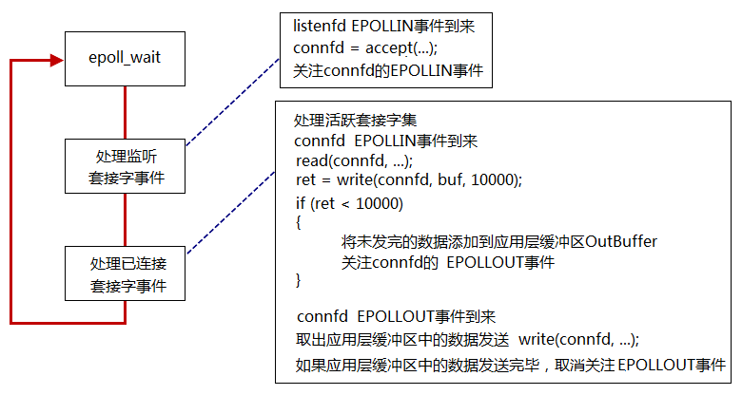
epoll LT
Write成功只是说明：数据赛到的内核的发送缓冲区中，与对方是否接收无关
轮询fd
EPOLLIN相当于poll中POLLIN，
刚开始别关注EPOLLOUT事件，会造成busy-loop，参考：poll的内容
与poll比，poll会在所有的connfd中进行遍历，再数组中遍历，算法复杂度为O(N)，而epoll_wait返回的socket都是活跃的，所以一一处理即可，不需遍历，等待EPOLLIN可读事件到来并接收响应
Write是非阻塞的，如果发送缓冲区只有1000，满了，也不会阻塞住，就需要把未发送完的数据发送到应用层缓冲区

Slide 5
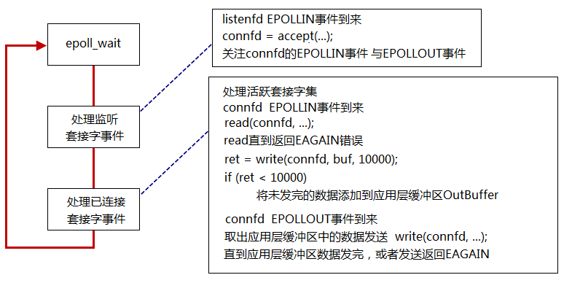
epoll ET
一开始处理监听socket，返回一个connfd，刚开始就关注EPOLLIN和EPOLLOUT事件，不会出现busy-loop，一直处于可发送状态，即高电平状态，发送缓冲区为空的，意思是可发送的状态，等缓冲区的数据满了，此时可以认为是低电平的状态，不可发送数据了，然后到可发送状态，即数据被对方接收走了，发送缓冲区又空了，到高电平，从低电平->高电平会触发，所以一开始就关注EPOLLOUT事件，不会出现busy-loop
缓冲区从无到有，connfd的接收缓冲区相当于从低电平->高电平，因而触发了EPOLLIN事件，这里的read要读完，因为这里是非阻塞的socket，读完产生EAGAIN的事件，因为若接收缓冲区有1000字节，只读了10个字节，剩下900字节，此时处于高电平状态，今后不论对方发了数据过来，都不再触发了，会一直处于高电平状态
说明内核发送缓冲区满了，
处于低电平状态；
一旦对方接收数据，内核发送缓冲区
就空出了位置，就变成了可发送的状态，
就变成了高电平的状态，触发EPOLLOUT
事件，epoll_wait捕获到，就会处理
EPOLLOUT事件，
从应用层缓冲区拷贝到内核缓冲区，若应用层缓冲区的数据比较多，发送不完，一定要发送到EAGAIN的状态。若不能发送到EAGIN的状态，即内核的发送缓冲区未填写满，则会一直处于可发送的状态，即处于高电平的状态，那么就永远不会发送了。如果填满，就是处于低电平的状态，对方接收走，就处于高电平的状态，就会触发EPOLLOUT事件。

Slide 6
select/poll/epoll对比
原理
select | select本质上是通过设置或者检查存放fd标志位的数据结构来进行下一步处理。这样所带来的缺点是： 1 单个进程可监视的fd数量被限制 2 需要维护一个用来存放大量fd的数据结构，这样会使得用户空间和内核空间在传递该结构时复制开销大 3 对socket进行扫描时是线性扫描
poll | poll本质上和select没有区别，它将用户传入的数组拷贝到内核空间，然后查询每个fd对应的设备状态，如果设备就绪则在设备等待队列中加入一项并继续遍历，如果遍历完所有fd后没有发现就绪设备，则挂起当前进程，直到设备就绪或者主动超时，被唤醒后它又要再次遍历fd。这个过程经历了多次无谓的遍历。 它没有最大连接数的限制，原因是它是基于链表来存储的，但是同样有一个缺点： 大量的fd的数组被整体复制于用户态和内核地址空间之间，而不管这样的复制是不是有意义。 poll还有一个特点是“水平触发”，如果报告了fd后，没有被处理，那么下次poll时会再次报告该fd。
epoll | 在前面说到的复制问题上，epoll使用mmap减少复制开销。 还有一个特点是，epoll使用“事件”的就绪通知方式，通过epoll_ctl注册fd，一旦该fd就绪，内核就会采用类似callback的回调机制来激活该fd，epoll_wait便可以收到通知

Slide 7
select/poll/epoll对比
一个进程所能打开的最大连接数
select | 单个进程所能打开的最大连接数有FD_SETSIZE宏定义，其大小是32个整数的大小（在32位的机器上，大小就是32*32，同理64位机器上FD_SETSIZE为32*64），当然我们可以对进行修改，然后重新编译内核，但是性能可能会受到影响，这需要进一步的测试。
poll | poll本质上和select没有区别，但是它没有最大连接数的限制，原因是它是基于链表来存储的
epoll | 虽然连接数有上限，但是很大，1G内存的机器上可以打开10万左右的连接，2G内存的机器可以打开20万左右的连接

Slide 8
select/poll/epoll对比
FD剧增后带来的IO效率问题
select | 因为每次调用时都会对连接进行线性遍历，所以随着FD的增加会造成遍历速度慢的“线性下降性能问题”。
poll | 同上
epoll | 因为epoll内核中实现是根据每个fd上的callback函数来实现的，只有活跃的socket才会主动调用callback，所以在活跃socket较少的情况下，使用epoll没有前面两者的线性下降的性能问题，但是所有socket都很活跃的情况下，可能会有性能问题。

Slide 9
select/poll/epoll对比
消息传递方式
select | 内核需要将消息传递到用户空间，都需要内核拷贝动作
poll | 同上
epoll | epoll通过内核和用户空间共享一块内存来实现的。

